Slide 1

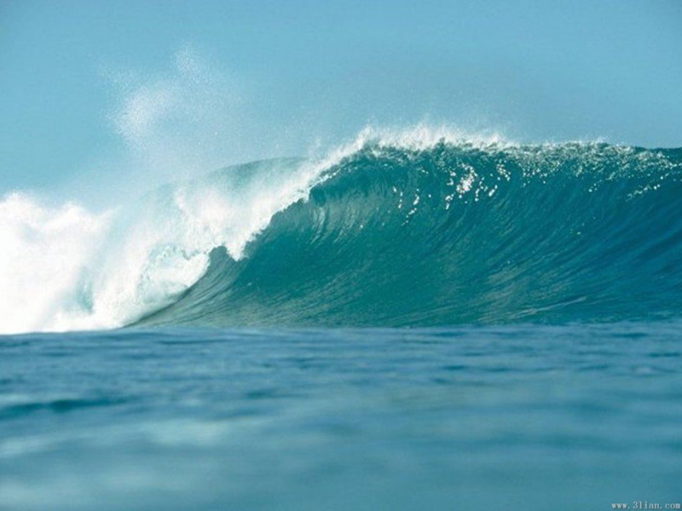
描写黄河的诗句
大漠孤烟直，长河落日圆—王维
白日依山尽，黄河入海流—王之涣
黄河之水天上来，奔流到海不复回—李白
九曲黄河万里沙，浪淘风簸自天涯—刘禹锡
黄河远上白云间，一片孤城万仞山—王之涣

Slide 2
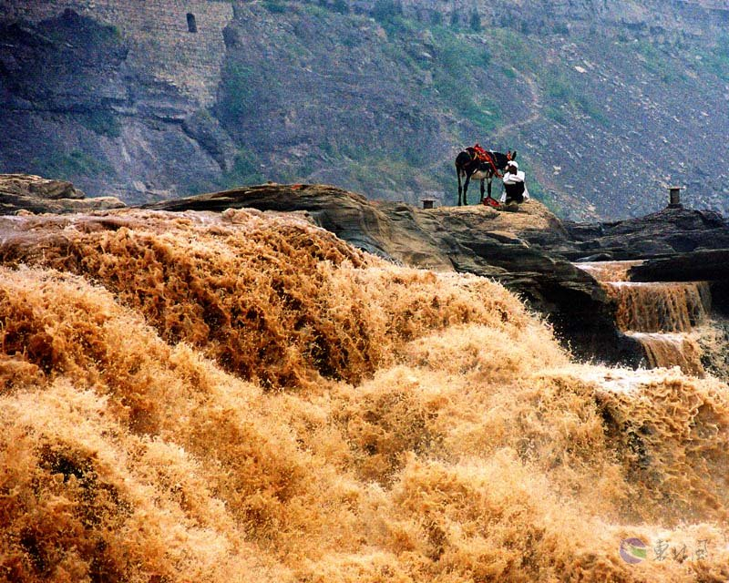


Slide 3
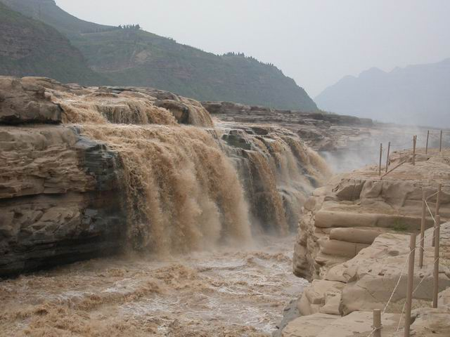

Slide 4
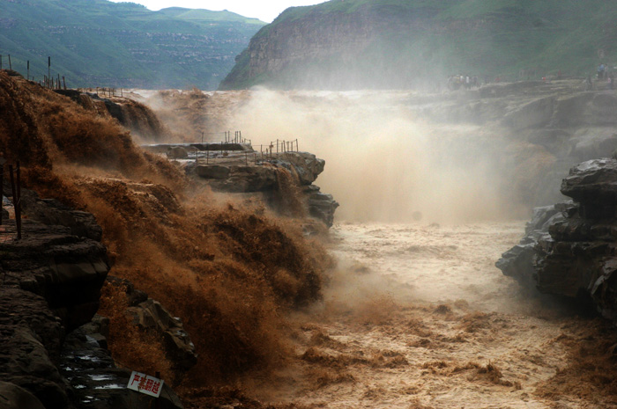

Slide 5
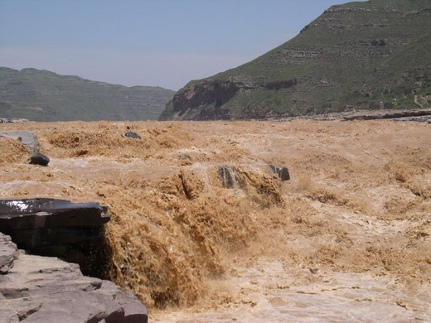

Slide 6
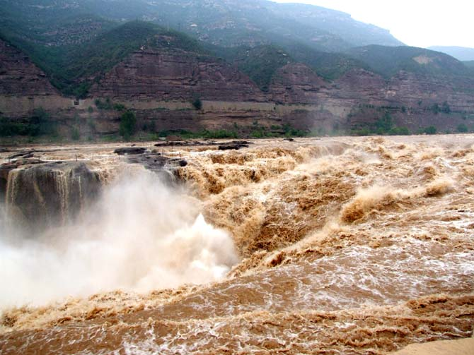

Slide 7
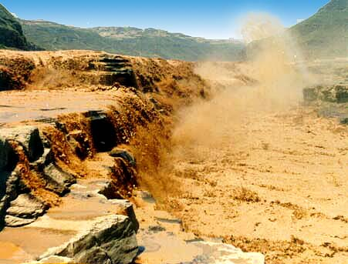

Slide 8
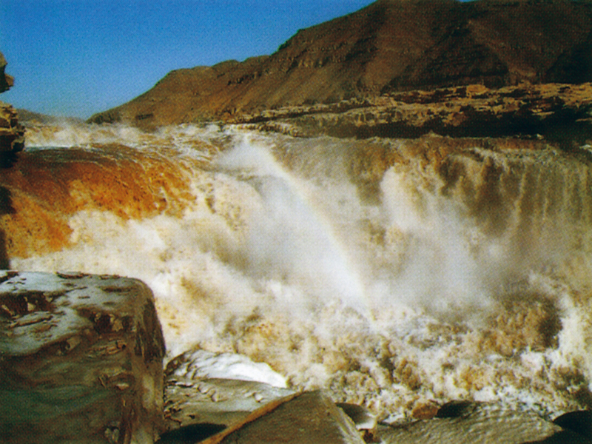
1、你看到了（ ）的黄河。
2、用课文中的句子来描述你看到的黄河。

Slide 9
黄河滚滚。那万马奔腾、浊浪排空的气势，令人胆战心惊。

Slide 10
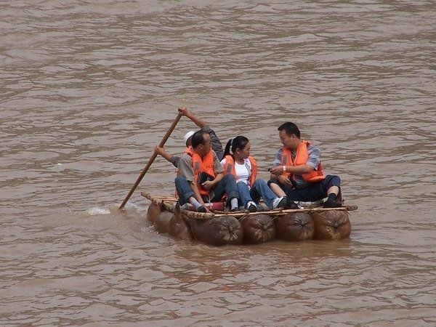
为什么说艄公就是黄河的主人？自读课文，找出课文中哪句话回答了艄公为什么被称做黄河的主人。
他凭着勇敢和智慧，镇静和机敏，战胜了惊涛骇浪，在滚滚的黄河上如履平地，成为黄河的主人。

Slide 11
羊皮筏子是一种古老的水上交通工具, 已有1500多年的历史。它需要人用嘴吹气, 使其胀满, 制作的关键是完好无损的羊皮囊, 每个羊皮筏需9—12个皮囊, 现流行于青海、宁夏境内的黄河沿岸。

Slide 12
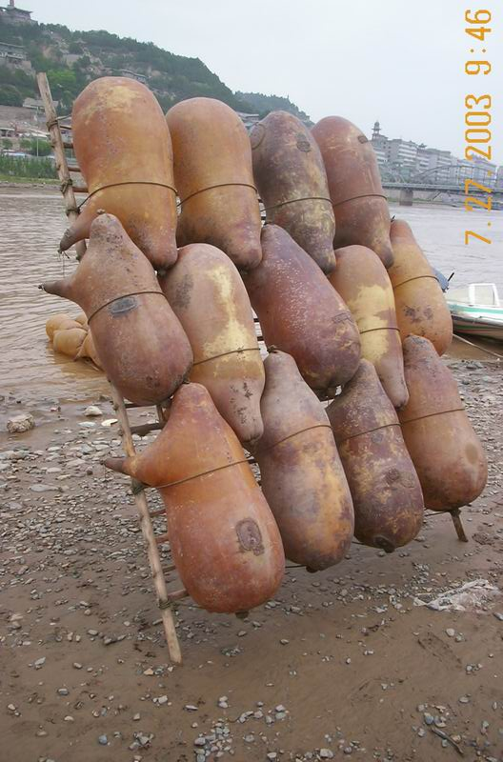

Slide 13
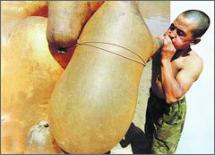

Slide 14
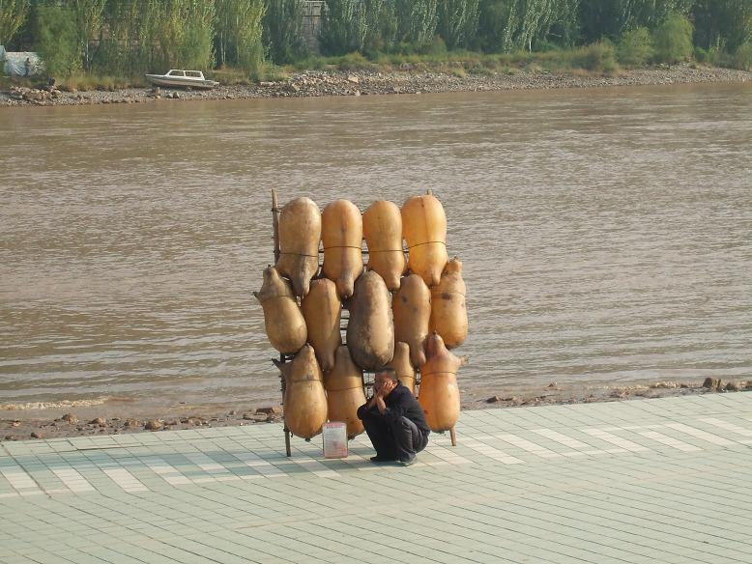

Slide 15
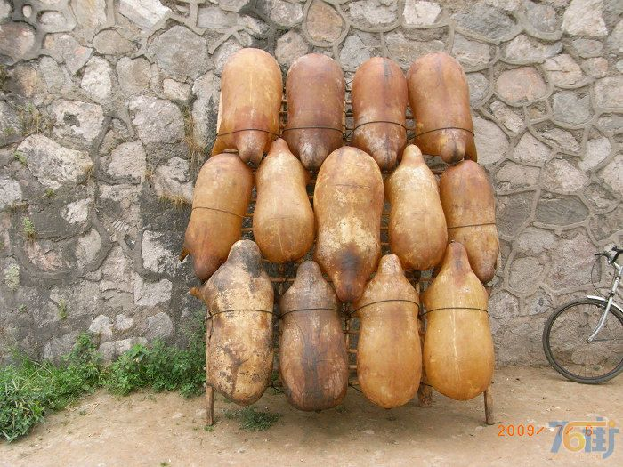

Slide 16
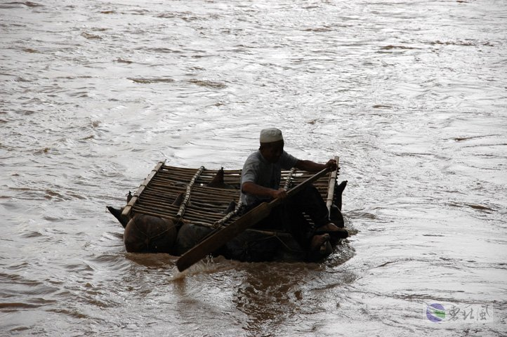
1、课文对羊皮筏子的描述，又给你怎样的印象？
2、合作读课文，说说哪些句子让你感受到羊皮筏子的特点？

Slide 17
1、从岸上远远望去，那么小，那么轻，浮 在水面上，好像只要一个小小的浪头，就能把他整个儿吞没。
2、这六个人就如同在湍急的黄河上贴着水面漂流。
3、也只有十只到十二只羊那么大的体积吧，上面却有五位乘客和一位艄公，而且在他们的身边还摆着两只装的满满的麻袋。

Slide 18
1、你此时站在黄河边，看到羊皮筏子上在黄河的风浪里颠簸，你心里是怎样的感觉？
2、文中的乘客，艄公又是什么表情呢？

Slide 19
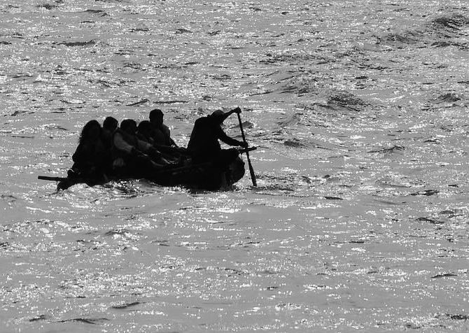
皮筏上的乘客谈笑风生，他们向岸上指指点点，那从容的神情，就如同坐在公共汽车上浏览窗外的风景。
羊皮筏子上的艄公，更值得敬仰和赞颂。

Slide 20
他专心致志地撑着篙，小心地注视着水势，大胆地破浪前行。
羊皮筏子上的艄公，更值得敬仰和赞颂。

Slide 21
①那是一个初春的早晨，天还有些寒意，羊皮筏子刚行驶不久，突然，一阵狂风卷着巨浪迎面袭来，我不禁提心吊胆──他专心致志地撑着篙，小心地注视着水势，大胆地破浪前行。
②羊皮筏子行驶到了黄河中央，这里水势复杂，呀，一个好大的漩涡，我不禁提心吊胆──他专心致志地撑着篙，小心地注视着水势，大胆地破浪前行。
③天色渐渐暗了下来，能见度越来越低，波峰浪谷再次袭来，我不禁提心吊胆──他专心致志地撑着篙，小心地注视着水势，大胆地破浪前行。

Slide 22
羊皮筏子上的艄公，更值得敬仰和赞颂。

Slide 23
艄公，我想对你说……

Slide 24
站在那小小的羊皮筏子上，
面对着险恶的风浪，
他是谁？
他是黄河的主人！
手撑一根不粗不细的竹篙，
心里想的却是乘客的安危。
他是谁？
他是黄河的主人！
凭着勇敢和智慧，
镇静和机敏，
战胜了惊涛骇浪，
在滚滚的黄河上如履平地。
他是谁？
他是黄河的主人！

Slide 25
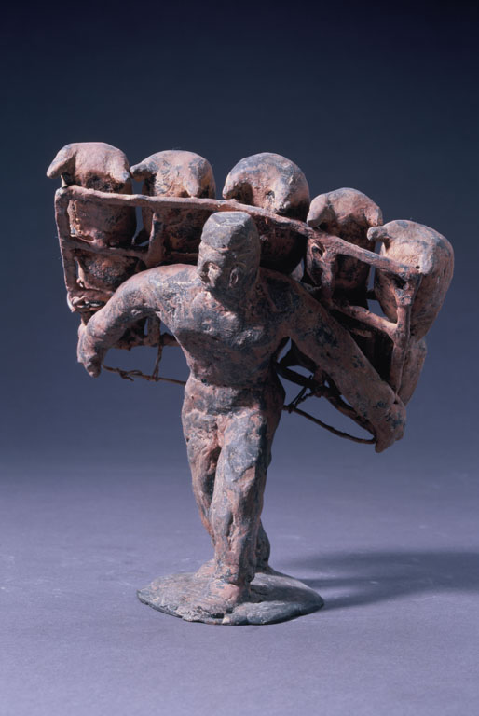
课外作业
这篇文章写于1961年，那时，正流行天不怕、地不怕的“大跃进”精神，作者也许在这里是借题发挥，强调对眼前的凶险不可大意。
在二十一世纪，2010年是不是有更多的人成为了黄河的主人？课下查资料与你的同学交流。

Slide 26
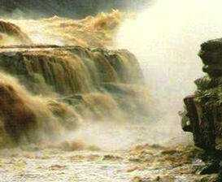
祝您永远如艄公般
勇敢、智慧、镇静、机敏，
谢谢，再见

